Slide 1
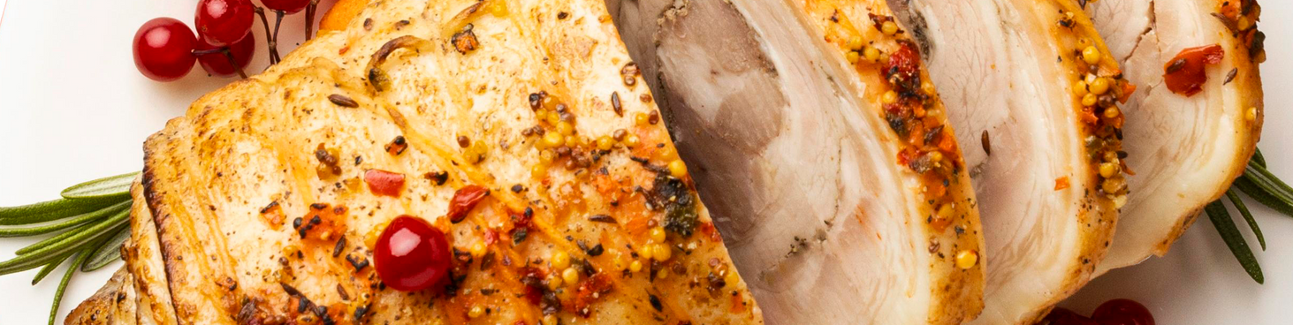


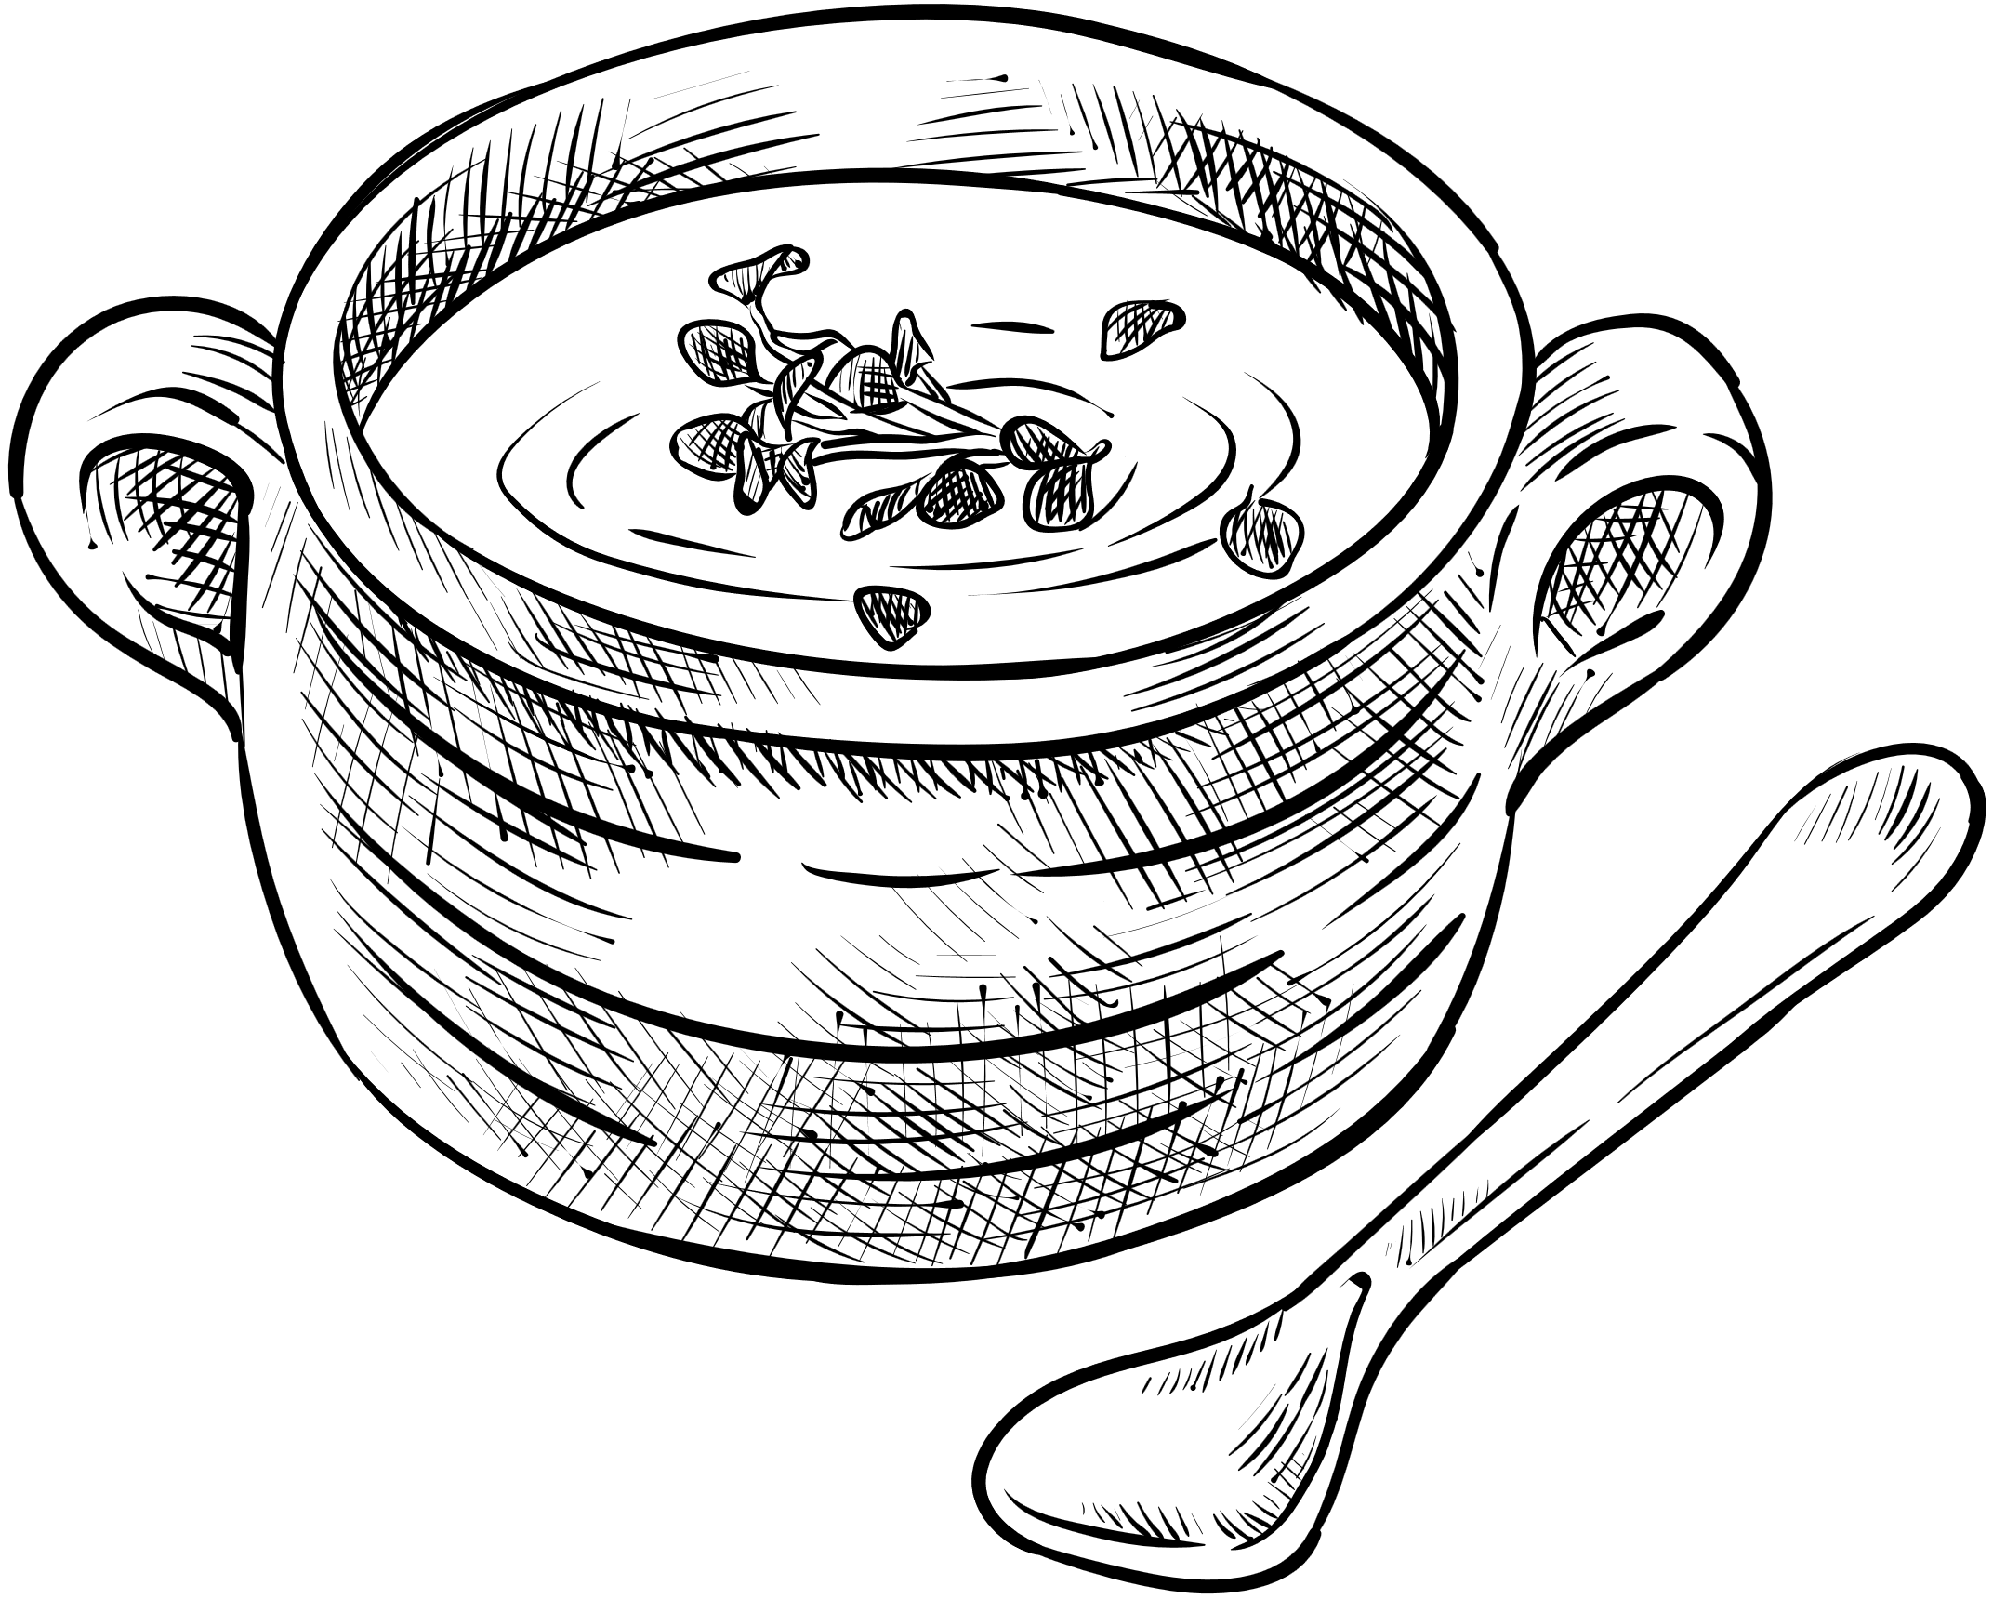
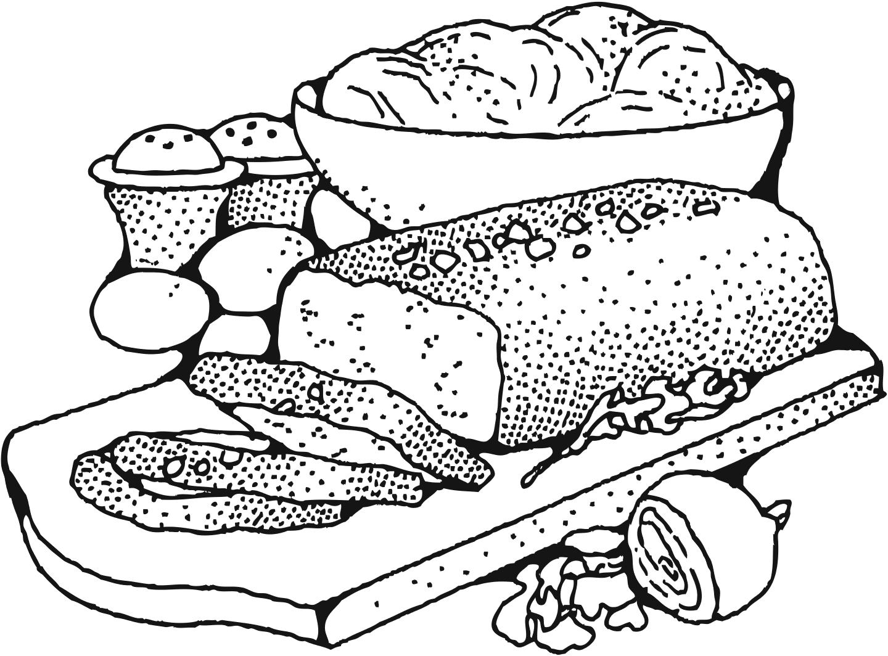
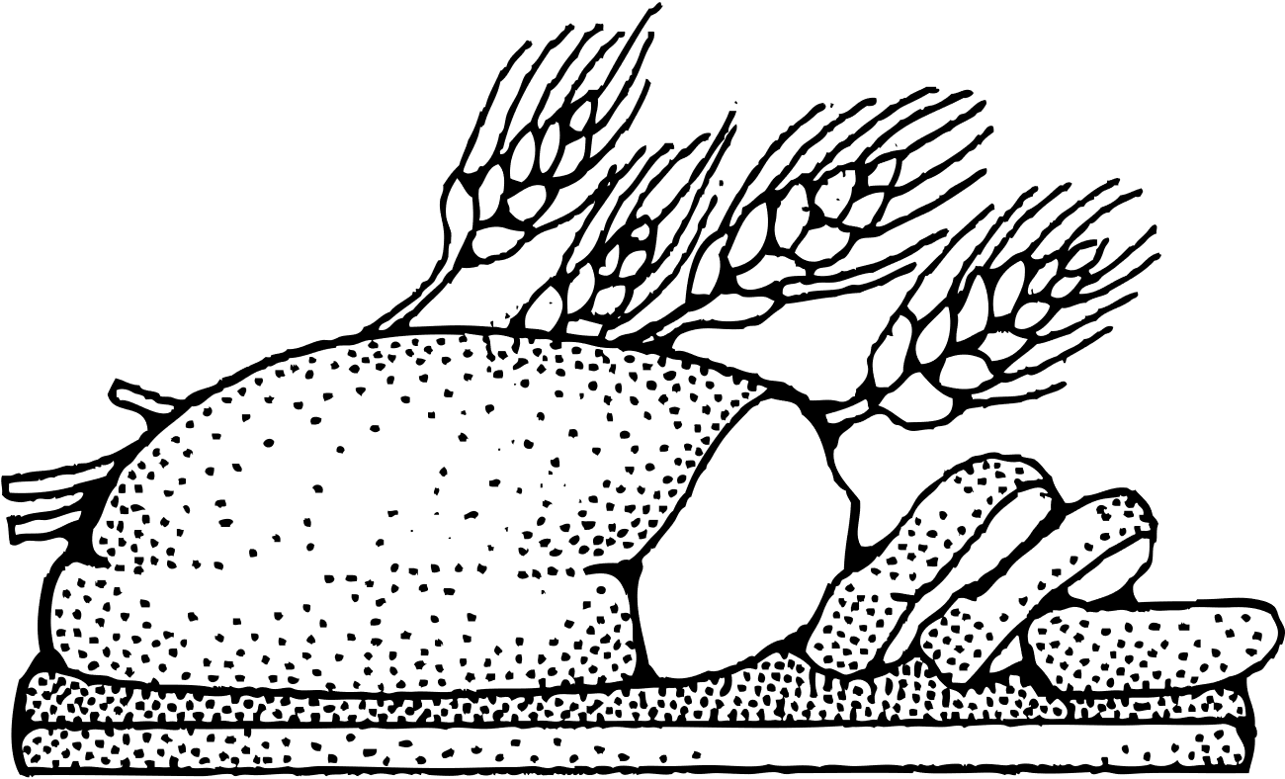
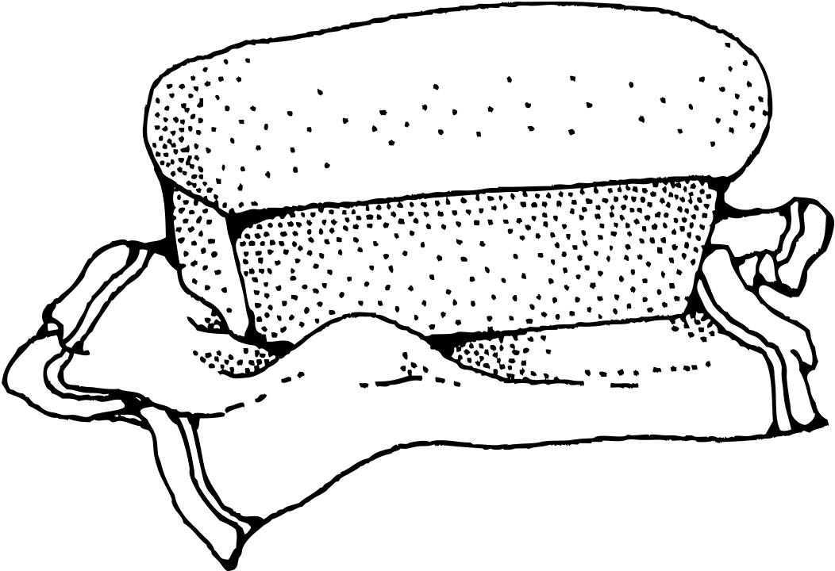
MENU QUOTIDIEN
GSMD
DEJEUNER
SEMAINE DU 02 AU 06 FEV 2026
LUNDI
MARDI
MERCREDI 3
JEUDI
VENDREDI
Plat
POULET AU FOUR
Garniture
FRITES DE POMMES DE TERRE
Dessert
FRUITS DE SAISON
Plat
SPAGHETTIS BOLOGNAISE
Garniture
Dessert
FRUITS DE SAISON
Plat
POISSON FRIT, SAGMENTS
Garniture
ATTIIEKE
Dessert
FRUITS DE SAISON
Plat
POULET BASQUAISE
Garniture
RIZ AUX EPICES
Dessert
CAKE

